Slide 1


Разработка файловых конвертеров, применяющихся в САПР
Докладчик
Студент гр. НМТ-491506
Молоков Леонид Константинович
Научный руководитель
Доцент, д.т.н.
Петунин Александр Александрович

Slide 2

Молоков Л.К. Разработка файловых конвертеров, применяющихся в САПР
Цель работы:
Разработать алгоритмы и программное обеспечение для чтения информации из файлов типа DXF, извлечения из них данных о геометрических примитивах и формирования на их основе файлов форматов TXT, SVG и JSON, содержащих всю необходимую информацию в удобном для последующей работы виде.
Задачи:
Выявить структурно-содержательные особенности файлов форматов DXF, TXT(DXF-type), TXT(x,y,r), SVG и JSON для разработки алгоритмов и ПО по конвертации приведённых форматов;
Разработать алгоритмы для ПО;
Разработать ПО.

Slide 3
Молоков Л.К. Разработка файловых конвертеров, применяющихся в САПР
Форматы обмена графической информацией 2D-объектов, использующиеся в САПР
Стандартизованные
Специально разработанные
DXF (Drawing eXchange Format)
SVG (Scalable Vector Graphics)
JSON (JavaScript Object Notation)
TXT (DXF-type)
TXT (x,y,r)

Slide 4
Молоков Л.К. Разработка файловых конвертеров, применяющихся в САПР
Схема работы конвертеров в виде приложения «primiview»

Slide 5
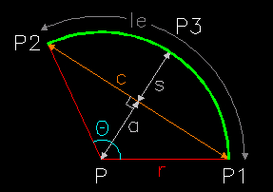
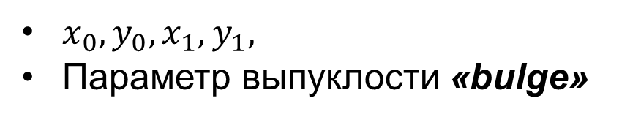

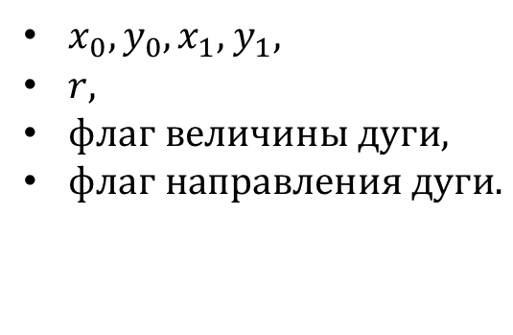
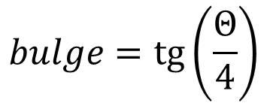
Молоков Л.К. Разработка файловых конвертеров, применяющихся в САПР
Способы описания геометрии дуг
AutoCAD ARC
AutoCAD LWPOLYLINE
$x_{C}, y_{C},$
$r,$
$α_{0},α_{1}$.
$x_{0}, y_{0}, x_{1},$ $y_{1},$
Параметр выпуклости «bulge»
SVG
$$bulge=tg\left(\frac{Θ}{4}\right)$$
$x_{0}, y_{0}, x_{1},$ $y_{1},$
$r,$
$флаг величины дуги,$
$флаг направления дуги.$

Slide 6
Молоков Л.К. Разработка файловых конвертеров, применяющихся в САПР

Slide 7
Молоков Л.К. Разработка файловых конвертеров, применяющихся в САПР

Slide 8
Молоков Л.К. Разработка файловых конвертеров, применяющихся в САПР

Slide 9
Молоков Л.К. Разработка файловых конвертеров, применяющихся в САПР

